Slide 1
WebGL
Szécsi László
3D Grafikus Rendszerek
1. labor

Slide 2
Gradle
kezdeti projekt letöltése a Moodle-ről
ne legyen a pathban space, spec. karakter, ékezetes betű!!!
Gradle telepítése
https://gradle.org/next-steps/?version=6.8.2&format=bin
unzip: C:\SDK\Gradle
parancssorból a projektkönyvtárban (vagy system settingsben)
path %path%C:\SDK\Gradle\bin;
set JAVA_HOME="ahol a JDK van a gépen"
gradle build
eredmény
client/src/main/content/ --copy--> build/web/
client/src/main/shaders/ --copy--> build/web/
client/src/main/kotlin/ --kotlin2js--> build/web/client.js
amíg ez nem jó, a hibaüzenet:
unrecognized binary
ha elírtuk, a hibaüzenet:
invalid JAVA_HOME

Slide 3
Webszerver
node.js portable letöltése
https://github.com/crazy-max/nodejs-portable/releases/download/2.10.0/nodejs-portable.exe
exe futtatása, 1-es opció mindent feltelepít
exe futtatása, 2-es opció node-os promptot ad
navigáljunk a projektkönyvtárba
npm install http-server --global
http-server .
ha a tűzfal nem enged ki, az NEM BAJ
Chrome: http://localhost:8080/build/web
vagy ami portot a webszerver kiírt

Slide 4
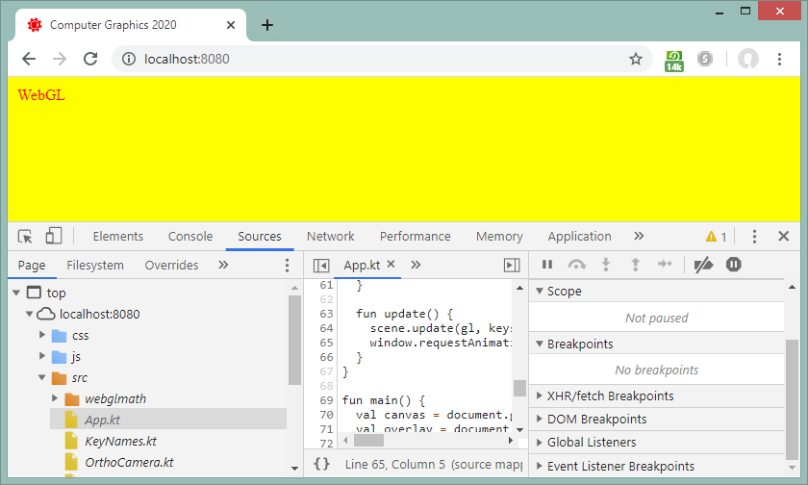
Kiindulási állapot

Slide 5
Debuggolás
source map van, a .kt fileokba breakpoint rakható
blackboxing nincs, tehát néha oda is be fog lépni, ami nem érdekel minket
meneküljünk ilyenkor step out-tal
forrás módosítása és újrafordítása után
ctrl+reload vagy ctrl+F5
ha debuggolni akarunk, akkor ctrl+shift+del is
cached images and files törlése
különben a source mapekből vett .kt kódokat nem frissíti

Slide 6
Ismerkedés az árnyalókkal
Változtassa meg a téglalap színét!
a képpont-árnyalóban
Kicsinyítse felére a téglalapot!
a csúcspont-árnyalóban
bedrótozva (mátrix, változtatható skálafaktor nélkül)
Változtassa meg a háttérszínt!
a Scene::update-ben

Slide 7
Ismerkedés a geometriával
A TexturedQuadGeometry mintájára gyártson egy TexturedTriangleGeometry osztályt
új .kt file
kevesebb csúcspont
A Scene-ben hozzon létre egy példányt, és rajzolja ki a Scene::update-ben
a meglevő programmal mehet ez is

Slide 8
Ismerkedés az árnyalóprogrammal
Rajzolja a háromszöget más képpont-árnyalóval!
új, árnyalókódot tartalmazó GLSL file
a client/src/main/shaders/solid-fs.glsl mintájára
pl.: client/src/main/shaders/garish-fs.glsl
adjon vissza egyelőre csak más színt
a Scene-ben új Shader, új Program példány létrehozása
rajzolás az új programmal

Slide 9
Csúcspont-attribútumok és árnyaló ki-bementek
Rajzoljon színátmenetes háromszöget!
új csúcspont-árnyaló (pl. trafo-vs.glsl)
idle-vs.glsl mintájára
a vertexPosition attribútum mellett a vertexTexCoord attribútumot is használjuk bemenetként
új kimenet: out vec2 tex;
az attribútum értékét adjuk át a kimenetnek (sima értékadás, =)
az új VS-t használjuk a Program példányban
képpont-árnyalóba
új bemenet: in vec2 tex;
a visszaadott szín két csatornája legyen a tex.xy
Változtassa a színeket a TexturedTriangleGeometry.kt-ben!

Slide 10
Uniform paraméter
Vegyen fel a csúcspont-árnyalóba egy uniform paramétert.
uniform struct{
mat4 modelMatrix;
} gameObject;
Az árnyalóban transzformálja a csúcspont pozícióját a mátrixszal (Kotlin tömb: row major, GLSL Mat4: column major)
a Scene::update-ben állítsa be a uniform értékét
lásd a következő dián

Slide 11

Uniform beállítása
import org.khronos.webgl.Float32Array
gl.uniformMatrix4fv(
gl.getUniformLocation(
garishProgram.glProgram,
"gameObject.modelMatrix"),
false,
Float32Array( arrayOf<Float>(
1.0f, 0.0f, 0.0f, 0.1f,
0.0f, 1.0f, 0.0f, 0.2f,
0.0f, 0.0f, 1.0f, 0.0f,
0.0f, 0.0f, 0.0f, 1.0f
)))
nagyon fapados, nem hatékony, könnyű
elrontani és nehéz megkeresni a hibát
column major
persze attól függ az eltolásmátrix,
hogy merről szorzunk a shaderben

Slide 12
Mozgó háromszög 1.
Vegyen fel a Scene-be egy, a shaderbeli uniformnak megfelelő tulajdonságot
val modelMatrix = Mat4()
A Scene::update-ben változtassa a fenti tulajdonságot, pl.
modelMatrix.translate( )

Slide 13
Mozgó háromszög 2.
A Scene::update-ben töltse fel a uniformba
mint eddig, de a modelMatrix.storage legyen a Float32Array tömb
eredmény: mozgó háromszög
sebesség: képfrissítési frekvenciától függ

Slide 14

Feladat: simán mozgó háromszög
//properties
val timeAtFirstFrame = Date().getTime()
var timeAtLastFrame = timeAtFirstFrame
eltelt idő
Newton
//update
val timeAtThisFrame = Date().getTime()
val dt = (timeAtThisFrame - timeAtLastFrame).toFloat() / 1000.0f
val t = (timeAtThisFrame - timeAtFirstFrame).toFloat() / 1000.0f
timeAtLastFrame = timeAtThisFrame
modelMatrix.translate(velocity * dt)

Slide 15
Eseménykezelés
a Scene::update-ben csak akkor mozgasson, ha a gomb épp le van nyomva
használja a keysPressed halmazt
kezeljen több gombot, több mozgásirányt

Slide 16
További feladatok
háromszög elrejtése/mutatása gombnyomásra
háromszög színének változtatása gombnyomással
háromszög mozgatása egérrel
eseményfigyelők az App-ban regisztrálva vannak
event.clientX és event.clientY a kattintás koordinátái pixelekben
NEM kell a keysPressedhez hasonlóan elmenteni az eseményadatokat és az update-ben reagálni, hanem azonnal lehet módosítani a scene-t. A megjelenítés természetesen az updateben lesz.

Slide 17
Textúrázott háromszög
képpont-árnyalóba
új uniform: uniform struct{ sampler2D colorTexture; } material;
szín: texture(material.colorTexture, tex);
Texture2D objektum
létrehozása a Scene propertyjeként
"media/asteroid.png"
Scene::update-ben hozzárendelés a colorTexture uniform változóhoz
gl.uniform1i(gl.getUniformLocation(
garishProgram.glProgram, "material.colorTexture"), 0)
gl.activeTexture(GL.TEXTURE0)
gl.bindTexture(GL.TEXTURE_2D, asteroidTexture.glTexture)

Slide 18
Enable alpha blending
gl.enable(GL.BLEND)
gl.blendFunc( GL.SRC_ALPHA, GL.ONE_MINUS_SRC_ALPHA)

Slide 19
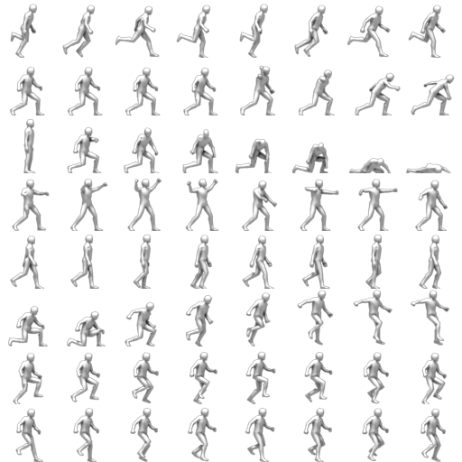
1. HÁZI FELADAT: animált textúra
fut
vívóállás
suhint
elesik
nyilaz
sétál
ugrik
jelenítsen meg egy textúrázott téglalapot
legyen a textúrában egy képsorozat
a shaderben a textúrakoordináták skálázásával érje el, hogy csak az egyik képelem látszódjon
aztán adjon hozzá alkalmas offszetértéket úgy, hogy egy másik animációs fázis látszódjon
legyen az offszet egy uniform paraméter
Kotlinból változtassa az offszetet úgy, hogy változzon a fázis
jobb eleve 2D-s offszetet átadni, mint képpontonként matekozni
mozgassa a téglalapot úgy, hogy az animációnak megfelelően mozgó karaktert kapjon (ne moonwalkoljon)
legalább két animáció-szekvenciát tudjon (pl. sétál, fut)
lépcsőn fel
lépcsőn le

